Slide 1

ADO.NET数据库访问技术
案例式教程
第7章
ADO.NET对象在Windows窗体中的应用
Notes:
本次课中的部分内容（键盘使用和网络功能），分别放置在文字处理部分和网络应用基础部分介绍。

Slide 2

内容提要
课程安排
授课形式
学习目标
本章重点
授课内容
习题思考
信息反馈

Slide 3
课程安排
总课时:共4学时，其中实验2学时。
授课大纲：
0:05 | 课程内容提要和重难点
0:10 | 窗体中的数据绑定
0:20 | 格式化数据
0:30 | 显示数据
0:20 | 验证数据
0:05 | 习题思考和信息反馈
共计: | 90分钟

Slide 4
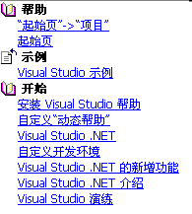
授课形式
教师讲授
实验
联机帮助
作好预习和复习
认真完成实验，做好实验报告

Slide 5
学习目标
掌握在Windows窗口上实现数据的绑定
熟悉CurrencyManager对象的应用
掌握Windows窗体中实现增加、删除、更改以及实现数据的检索等功能
熟悉处理验证事件的方法

Slide 6
本章重点
Windows窗口上实现数据的绑定
Windows窗体中实现数据检索
Windows窗体中实现增加数据
Windows窗体中实现删除数据
Windows窗体中实现更改数据

Slide 7
7.1 窗体中的数据绑定
7.1.1 Windows窗体中的数据绑定概念
绑定：数据绑定是指在运行时自动为包含数据的结构中的一个或多个窗体控件设置属性的过程 。
控件绑定的两种特性
简单绑定：绑定控件属性只有一个值
复杂绑定：绑定控件属性有多个值。

Slide 8
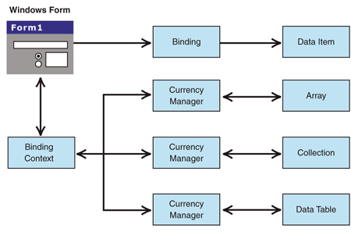
7.1 窗体中的数据绑定
7.1.1 Windows窗体中的数据绑定概念
Windows 窗体数据绑定体系结构

Slide 9
7.1 窗体中的数据绑定
7.1.1 Windows窗体中的数据绑定概念
Windows窗体中的数据绑定主要使用的对象：
数据源。数据源是包含要绑定到用户界面的数据的对象。
CurrencyManager。CurrencyManager 对象用于跟踪绑定到用户界面的数组、集合或表内的数据的当前位置。
PropertyManager。PropertyManager 对象负责维护绑定到控件的对象的当前属性。
BindingContext。每个 Windows 窗体都具有一个默认的 BindingContext 对象，该对象跟踪相应窗体上的所有 CurrencyManager 和 PropertyManager 对象。
Binding。Binding 对象用于在控件的单个属性与另一个对象的属性或某个对象列表中当前对象的属性之间创建和维护简单绑定。

Slide 10
7.1 窗体中的数据绑定
7.1.1 Windows窗体中的数据绑定概念
绑定到Windows 窗体控件的常用属性和方法 ：
属性或方法 | 控件 | 说明
DataSource | ListControls DataGrid | 指定要绑定到用户界面控件的数据源
DisplayMember | ListControls | 指定要显示给用户的数据
ValueMember | ListControls | 指定与显示值相关联的、供应用程序内部使用的值
DataMember | DataGrid | 如果数据源包含多个数据源用来指定要绑定到网格的数据源。
SetDataBinding | DataGrid | 在运行时重置 DataSource 方法。

Slide 11
7.1 窗体中的数据绑定
7.1.2 将控件属性绑定到ADO.NET数据源上
创建简单的数据绑定 Windows 窗体
在 .NET 环境中，数据绑定包括以下基本步骤：
创建 Windows 窗体。
创建和配置要绑定窗体的数据集。
在窗体中添加控件并将其绑定到数据上

Slide 12
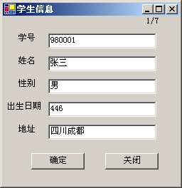
7.1 窗体中的数据绑定
7.1.2 将控件属性绑定到ADO.NET数据源上
创建简单的数据绑定 Windows 窗体
案例：显示学生信息

Slide 13
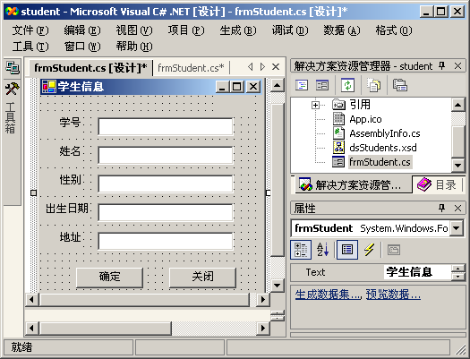
7.1 窗体中的数据绑定
7.1.2 将控件属性绑定到ADO.NET数据源上
创建简单的数据绑定 Windows 窗体
案例：显示学生信息
在运行时绑定属性 TextBox控件tb_Sex
void BindtB()
{
System.Windows.Forms.Binding newBinding;
newBinding=new System.Windows.Forms.Binding("Text",this.dsStudent,"Student.sex");
this.tb_Sex.DataBindings .Add(newBinding);
}
在窗体的Load事件中添加如下代码
private void frmStudent_Load(object sender, System.EventArgs e)
{
BindtB(); //运行时绑定tb_Sex
dsStudent.Clear();
daStudent.Fill(dsStudent);
}
操作步骤：
创建Windows窗体
创建DataAdapter
生成数据集类DataSet
添加绑定的文本框并绑定属性
编写代码
运行

Slide 14
7.1 窗体中的数据绑定
7.1.3 BindingContext对象的使用
bindingContext对象在绑定层次图中是最顶层的对象，它管理BindingMangerBase对象
格式1：BindingContext (DataSource)
功能：返回与指定DataSource关联的BindingManagerBase对象 。在不要求导航路径的情况下使用
格式2：BindingContext (DataSource,DataMember)
功能：返回与指定DataSource 和DataMember关联的BindingManagerBase对象。DataMember是一个表或关系 ，支持指定的导航路径

Slide 15
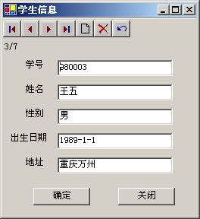
7.1 窗体中的数据绑定
7.1.4 CurrencyManager对象的使用
BindingContext 集合不返回行集合或 Binding 对象集合，它返回的却是一种超级对象CurrencyManager（绑定管理器），它管理各个控件在指定的数据源上设置的所有数据绑定。绑定管理器是一个从 BindingManagerBase 继承的类的实例。它代表绑定的控件操作一个特定数据源，并支持数据检索和索引维护。
案例：编辑学生信息

Slide 16
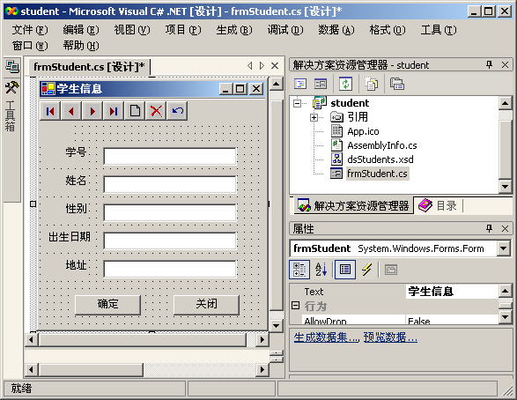
7.1 窗体中的数据绑定
7.1.4 CurrencyManager对象的使用
案例：编辑学生信息
void Brow(string e)
{
if (e=="首记录")
cmStudent.Position = 0;
if (e == "下一条")
if (cmStudent.Position >= 0) cmStudent.Position++;
if (e == "上一条")
if (cmStudent.Position <= cmStudent.Count-1)cmStudent.Position--;
if (e == "尾记录")
cmStudent.Position = cmStudent.Count-1;
}
定一个窗体级别的CurrencyManager的变量
CurrencyManager cmStudent;
将窗体的load事件修改为：
private void frmStudent_Load(object sender, System.EventArgs e)
{
BindtB(); //运行时绑定tb_sex文本框
daStudents.Fill(dsStudents);
cmStudent=(CurrencyManager) BindingContext[dsStudents,"student"];
cmStudent.ItemChanged+=new ItemChangedEventHandler(cmStudent_ItemChanged);
cmStudent.PositionChanged+=new EventHandler(cmStudent_PositionChanged);
DispStuPos(); //显示当前记录位置
}
void Modi(string e)
{
if (e == "增加")
{cmStudent.AddNew ();
SetEditMode(true); //修改按钮属性
}
if (e == "删除")
{if (cmStudent.Count>0)
cmStudent.RemoveAt (cmStudent.Position);
else
MessageBox.Show("没有要删除的记录","删除",MessageBoxButtons.OK,MessageBoxIcon.Error);
}
}
void SetEditMode(bool blnEdit)
{
Fist.Enabled =!blnEdit;
Previous.Enabled=!blnEdit;
Next.Enabled =!blnEdit;
Last.Enabled =!blnEdit;
Add.Enabled=!blnEdit;
Delete.Enabled=!blnEdit;
}
操作步骤：
创建Windows窗体
创建DataAdapter
生成数据集类DataSet
添加绑定的文本框并绑定属性
增加ImageList控件imageList1和ToolBobar控件ToolBar1
编写代码
运行
//定义绑定管理器类激发两个相关事件， PositionChanged 和 CurrentChanged。
private void cmStudent_PositionChanged(object sender, EventArgs e)
{
DispStuPos();//显示当前记录位置
}
private void cmStudent_CurrentChanged(object sender, EventArgs e)
{
DispStuPos();//显示当前记录位置
}

Slide 17
7.2 格式化数据
使用 Binding 类的Format 和 Parse 事件为绑定到控件的数据提供自定义格式 。
当数据从数据推送到控件或从控件拉回到数据源时，Format事件发生 。
当数据从控件拉回到数据源时，Parse事件发生
窗体
Format
数据源
控件
Parse
Format

Slide 18
7.2 格式化数据
Format 和 Parse 事件都接收ConvertEventArgs参数，该参数的属性为：
属性
说明
DesiredType
所需值的数据类型
value
数据值

Slide 19
7.2 格式化数据
7.2.1 Format事件
由于Format事件在数据从数据源推动和从控件拉动时候都要发生，所以执行之前必须知道正发生的是哪个操作。如果改变值的数据类型，可以使用DesiredType属性进行检查，如果数据类型保持不变，就必须使用事件外部的方法决定数据移动的方向。要达到此目的，可以使用控件的tag属性。
7.2.2 Parse事件
Parse事件在从控件上被拉回到数据源时发生，它通常用来取消已格式化的数据。使用parse事件恢复数据的原始格式

Slide 20
7.2 格式化数据
案例：按按自定义格式显示出生日期和性别，设数据W表示“女”，M表示“男”
private void displayForamt()
{
this.tb_birthday.DataBindings[0].Format+=new ConvertEventHandler(frmStudent_Format);
this.tb_birthday.DataBindings[0].Parse+=new ConvertEventHandler(frmStudent_Parse);
}
void BindtB()
{
System.Windows.Forms.Binding newBinding;
newBinding=new System.Windows.Forms.Binding("Text",this.dsStudents,"Student.sex");
newBinding.Format += new ConvertEventHandler(DtoC);
newBinding.Parse += new ConvertEventHandler(CtoD);
this.tb_Sex.DataBindings .Add(newBinding);
}

Slide 21
7.3 显示数据
.NET支持多种Windows上使用的控件，任何窗体属性都能直接或间接地绑定到ADO.NET数据源上。

Slide 22
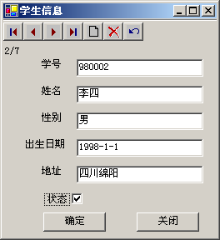
7.3 显示数据
7.3.1 复选框
复选框 ：CheckBox控件的Checked属性用来确定复选框是否被选中，通过对该属性的绑定或在运行时通过代码的绑定来表示布尔值。
案例：设置学生状态true :在校，false :离校

Slide 23
7.3 显示数据
7.3.1 复选框
组合框：ListControl类继承的控件，包括ListBox控件和ComboBox控件,可以在窗体显示某一列的同时时，而将控件的数值绑定到另一列上 。
处理方法
把控件的DataSource和DispayMember属性设置为用户友好的表和列
设置数据绑定，把ValueMember属性设置为正更新的窗体的关键字段，
创建一个Binding对象将SelectedValue属性链接到要更新的字段。确定列表控件中选定项的值

Slide 24
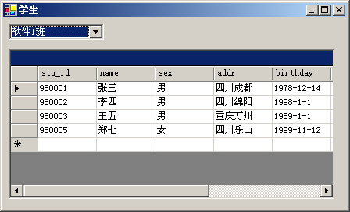
7.3 显示数据
7.3.1 复选框
案例：显示指定班级的学生信息

Slide 25
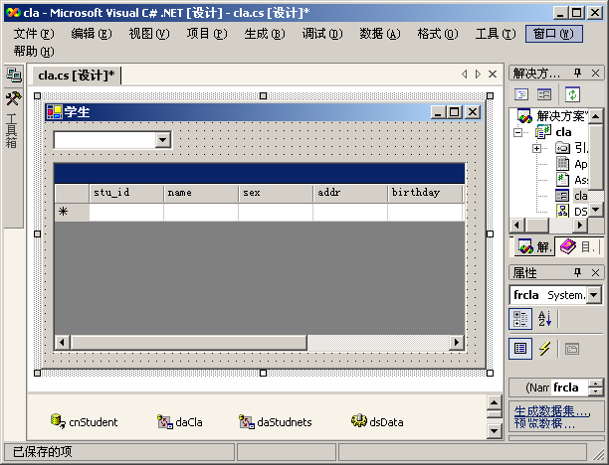
7.3 显示数据
7.3.1 复选框
案例：显示指定班级的学生信息
private void cbCla_SelectedIndexChanged(object sender, System.EventArgs e)
{
daStudnets.SelectCommand.Parameters[0].Value =cbCla.SelectedValue;
dsData.student.Clear();
daStudnets.Fill(dsData.student);
}
操作步骤
创建Windows窗体
创建DataAdapter
生成数据集类DataSet
设置属性
编写代码
运行

Slide 26
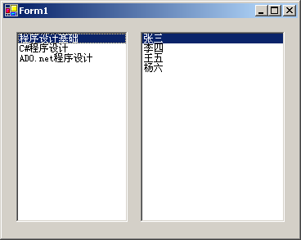
7.3 显示数据
7.3.2 嵌套列表框
嵌套列表框：
ADO.NET具有指定多种数据表及其之间关系的能力，ADO.NET框架通过把控件绑定到数据关系而非数据表上，自动处理窗体上控件的同步问题。利用列表框来显示关系。
案例：查找选修某课程的学生
ListBox控件显示一个项列表，选择查看列表中的一项和多项，利用ListBox控件显示课程，在另一个listBox中显示选修该课程的学生。

Slide 27
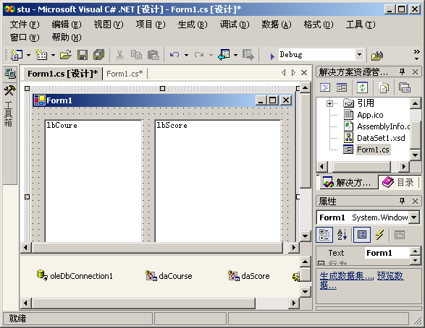
7.3 显示数据
7.3.2 嵌套列表框
案例：查找选修某课程的学生
ListBox控件显示一个项列表，选择查看列表中的一项和多项，利用ListBox控件显示课程，在另一个listBox中显示选修该课程的学生。
private void Form1_Load(object sender, System.EventArgs e)
{
daCourse.Fill(dataSet);
daScore.Fill(dataSet);
this.lbCoure.DataSource =this.dataSet ;
this.lbCoure.DisplayMember ="course.cou_name";
this.lbScore .DataSource =this.dataSet ;
this.lbScore.DisplayMember ="course.coursescore.name";
}
操作步骤
创建WINDOWS窗体
创建DataAdapter
生成数据集类DataSet
建立关系
编写代码，数据绑定
运行

Slide 28
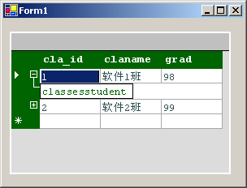
7.3 显示数据
7.3.3 DataGrid控件
DataGrid ：DataGrid控件是一个复杂的控件，使用数据窗格显示分层数据。
案例：在DataGrid中分层显示学生信息和学生的考试成绩。

Slide 29
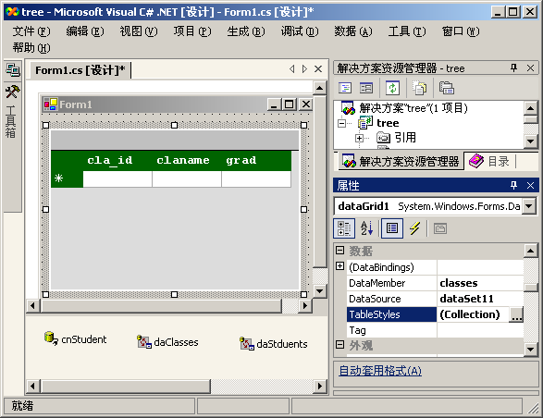
7.3 显示数据
7.3.3 DataGrid控件
案例：在DataGrid中分层显示学生信息和学生的考试成绩。
操作步骤
创建Windows窗体
创建DataAdapter
生成数据集类DataSet
数据绑定
运行

Slide 30
7.3 显示数据
7.3.4 TreeView控件
TreeView ：利用 TreeView 显示分层数据
TreeView 控件的主要属性是 Nodes 和 SelectedNode。
Nodes 属性包含树视图中的顶级节点列表。
SelectedNode 属性设置当前选定节点。
ImageIndex 属性为树视图中的节点设置默认图像

Slide 31
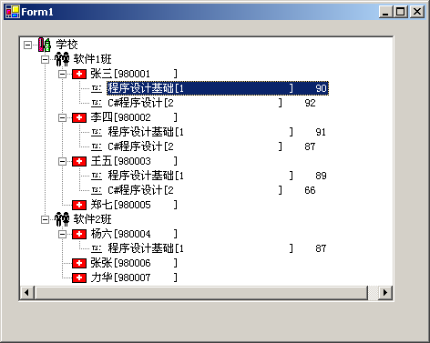
7.3 显示数据
7.3.4 TreeView控件
案例：建立基于班级-学生-选修课程层次的树型结构

Slide 32
7.3 显示数据
7.3.4 TreeView控件
private void AddNodes(object sender , System.EventArgs e)
{
int intLoop,intLoop1,intLoop2;
string cla_id,stu_id;
System.Windows.Forms.TreeNode root,r1,r2,r3;
System.Windows.Forms.TreeView tv;
tv=this.tvclaStudent;
root=tv.Nodes.Add ("学校");
this.daClasses .Fill(this.dataSet1.classes );
this.daStudent.Fill(this.dataSet1.student );
this.daScore.Fill(this.dataSet1.score);
for (intLoop=0;intLoop<=this.dataSet1.classes.Count -1;intLoop++)
{
root.ImageIndex=0;
r1=root.Nodes.Add (this.dataSet1.classes[intLoop]["claname"].ToString());
r1.ImageIndex=1;
cla_id=this.dataSet1.classes[intLoop]["cla_id"].ToString();
for (intLoop1=0;intLoop1<=this.dataSet1.student.Count -1;intLoop1++)
{
案例：建立基于班级-学生-选修课程层次的树型结构
if (this.dataSet1.student[intLoop1]["cla_id"].ToString()==cla_id)
{
stu_id=this.dataSet1.student[intLoop1]["stu_id"].ToString(); r2=r1.Nodes.Add(this.dataSet1.student[intLoop1]["name"].ToString()+"["+this.dataSet1.student[intLoop1]["stu_id"].ToString()+"]");
r2.ImageIndex=2;
for (intLoop2=0;intLoop2<=this.dataSet1.student.Count -1;intLoop2++)
if (stu_id==this.dataSet1.score[intLoop2]["stu_id"].ToString())
{
r3=r2.Nodes.Add(this.dataSet1.score[intLoop2]["cou_name"].ToString()+"["+this.dataSet1.score[intLoop2]["cou_id"].ToString()+"]"+
this.dataSet1.score[intLoop2]["score"].ToString());
r3.ImageIndex=3;
}
}
}
}
操作步骤
创建Windows窗体
创建DataAdapter
生成数据集类DataSet
编写代码
运行
在frmtree的构造函数中添加如下代码
System.EventArgs ea;
ea = new System.EventArgs();
AddNodes(this, ea);

Slide 33
7.3 显示数据
7.3.5 查找
处理查找的方法：
可以使用DataView对象，基于当前键查找行
使用DataTable对象，基于更为复杂的条件查找行。
1.查找排序的行
  使用数据视图的Find必须是基于sort属性中当前指定的行来查找行 ，Find方法返回与指定条件匹配的索引；如果没有匹配行，则返回值为-1。
2.基于其他条件查找行
  如果需要查找基于复杂条件的行，或者在一个单列而非一个数据已排序的列上的查找行，就必须使用数据表的Select方法。

Slide 34
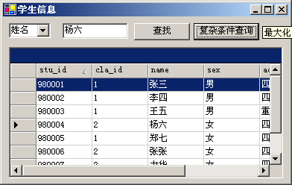
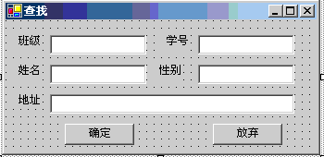
7.3 显示数据
7.3.5 查找
案例：建立基于学号或学生姓名查找的Windows窗体。

Slide 35
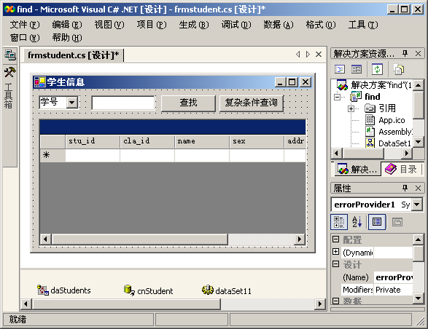
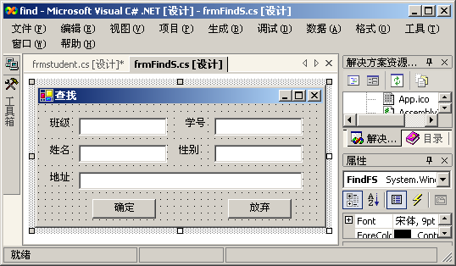
7.3 显示数据
7.3.5 查找
案例：建立基于学号或学生姓名查找的Windows窗体。
操作步骤
创建Windows窗体
创建DataAdapter
生成数据集类DataSet
设置属性
编写代码
运行

Slide 36
7.3 显示数据
7.3.5 查找
案例：建立基于学号或学生姓名查找的Windows窗体。
在窗体frFind上添加如下方法，生成查找条件
public string GetWhere
{
get
{
string Ls_where="";
if (this.tbcla.Text != "") Ls_where+="cla_id like '%"+this.tbcla.Text+"%' and" ;
if (this.tbID.Text != "") Ls_where+="stu_id like '%"+this.tbID.Text+"%' and" ;
if (this.tbName.Text!="") Ls_where+=" name like '%"+this.tbName.Text+"%' and";
if (this.tbSex.Text!="") Ls_where+=" sex = '"+this.tbSex.Text+"' and";
if (this.tbAdd.Text!="") Ls_where+=" addr like '%"+this.tbAdd.Text+"%' and";
Ls_where+=" 1=1";
return Ls_where;
}
}

Slide 37
7.3 显示数据
7.3.5 查找
案例：建立基于学号或学生姓名查找的Windows窗体。
frmStudent 的【 查找】按钮Click事件
private void btFind_Click(object sender, System.EventArgs e)
{
System.Data.DataView dv=this.dataSet11.student.DefaultView;
dv.Sort ="stu_id"; //按stu_id 排序
string id;
int idx;
if (comboBox1.Text=="学号")
{
id = textBox1.Text;
idx = dv.Find(id);
if (idx == -1)
MessageBox.Show( id.ToString()+"没找到" , "错误");
else
this.BindingContext[this.dataSet11.student].Position = idx;
//移动到idx
}
else
{
string name;
System.Data.DataTable dt = this.dataSet11.student;
DataSet1.studentRow cr;
System.Data.DataRow[] dr;
name = textBox1.Text;
try
{
dr = dt.Select("name = '" + name + "'");
cr = (DataSet1.studentRow)dr[0];
id = cr.stu_id.ToString();
idx = dv.Find(id);
this.BindingContext[this.dataSet11.student].Position = idx;
}
catch
{
MessageBox.Show( name + " 没有找到", "错误");
}
}
}

Slide 38
7.3 显示数据
7.3.5 查找
案例：建立基于学号或学生姓名查找的Windows窗体。
【复杂条件查询】按钮Click事件：
private void btfilter_Click(object sender, System.EventArgs e)
{
FindFS fcForm = new FindFS();
System.Data.DataView dv=this.dataSet11.student.DefaultView;
if (fcForm.ShowDialog() == DialogResult.OK)
{
System.Data.DataTable dt = this.dataSet11.student;
dv.RowFilter=fcForm.GetWhere;
}
}

Slide 39
7.4 验证数据
7.4.1 数据变化事件
数据验证通常在数据源级进行，DataTable对象的数据验证事件按照发生的次序排列如下
ColummnChanging
ColummnChanged
RowChanging
RowChanged
RowDeleteing
RowDeleted

Slide 40
7.4 验证数据
7.4.1 数据变化事件
利用ColummnChanging事件校验列数据
通常用于验证离散数值，如验证数据是否在指定范围或是否为正确格式。
案例: 验证输入的学号，要求学号长度必须等于6
在frmStudent窗体构造函数后面添加如下代码
this.dsStudents.student.ColumnChanging +=new DataColumnChangeEventHandler(student_ColumnChanging);
private void student_ColumnChanging(object sender, DataColumnChangeEventArgs e)
{
if (e.Column .ColumnName.ToString ()=="stu_id")
{
if (e.ProposedValue.ToString().Trim().Length !=6 )
MessageBox.Show("学号长度必须等于6");
}
}

Slide 41
7.4 验证数据
7.4.1 数据变化事件
利用RowChanging事件校验列多列值的数据
案例: 验证输入的姓名，要求姓名不为空
在frmStudent窗体构造函数后面添加如下代码
this.dsStudents.student.RowChanging +=new DataRowChangeEventHandler(student_RowChanging);
private void student_RowChanging(object sender, DataRowChangeEventArgs e)
{
if (e.Action.ToString()=="Change")
{
if (e.Row["name"].ToString().Trim()=="")
MessageBox.Show("姓名不能为空");
if (e.Row["sex"].ToString().Trim()=="")
MessageBox.Show("性别不能为空");
}
}

Slide 42
7.4 验证数据
7.4.2 控制验证事件
除了数据表的事件外，单个控件也能触发数据验证，每个控件支持的事件按序排列如下：
Enter
GotFocus
Leave
Validating
LostFocus
Currency对象支持ItemChanged事件，该事件在新行成为当前行之前触发。

Slide 43
7.4 验证数据
7.4.2 控制验证事件
ItemChanged事件的使用
案例: 验证行的更改
cmStudent=(CurrencyManager) BindingContext[dsStudents,"student"];
cmStudent.ItemChanged+=new ItemChangedEventHandler(cmStudent_ItemChanged);
cmStudent=(CurrencyManager) BindingContext[dsStudents,"student"];
cmStudent.ItemChanged+=new ItemChangedEventHandler(cmStudent_ItemChanged);
private void cmStudent_ItemChanged(object sender, ItemChangedEventArgs e)
{
MessageBox.Show("第"+(e.Index+1).ToString()+" 行已更改");
}
Validating和Validated事件的使用
Validating和Validated事件和ColumnChange和ColumnChanged事件对应，但是他们能在用户释放控件后就触发，而不用等到BindingContext对象重新被定位的时候。

Slide 44
7.4 验证数据
7.4.3 使用ErrorProvider组件
控件ErrorProvider,可以绑定到指定的控件或数据对象上，并可在合适的控件旁显示一个错误的信息图标，当用户将鼠标防到图标上，工具提示(ToolTip)会显示指定的错误消息。

Slide 45
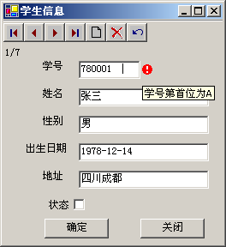
7.4 验证数据
7.4.3 使用ErrorProvider组件
在窗体控件上使用ErrorProvider
案例：在输入数据时，要求学号的首位为字母”A”
private void tb_Stuno_Validating(object sender, System.ComponentModel.CancelEventArgs e)
{
if (this.tb_Stuno.Text.Substring(0,1)!="A")
{
this.errorProvider1.SetError(this.tb_Stuno,"学号第首位为A");
e.Cancel=true;
}
else
{
this.errorProvider1 .SetError (this.tb_Stuno ,"");
e.Cancel=false;
}
操作步骤
在窗题上放置ErrorProvider控件
编写文本框Validating事件的事件代码
运行

Slide 46
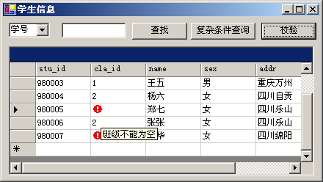
7.4 验证数据
7.4.3 使用ErrorProvider组件
在数据列中使用ErrorProvider控件
例：校验班级不能为空
操作步骤
在窗题上放置ErrorProvider控件
放置button控件button1,其text属性为“校验”,编写其clicked事件代码
运行
private void button1_Click(object sender, System.EventArgs e)
{
for (int i=0;i<this.dataSet11.student.Count;i++)
if (this.dataSet11.student[i]["cla_id"].ToString()=="")
this.dataSet11.student.Rows[i].SetColumnError ("cla_id","班级不能为空");
}

Slide 47
习题思考
1.如何确定哪个方法搜索DataTable中的数据？
2.可以将控件绑定到非类型化的DataSet吗？
3.在将DataReader绑定到控件之前怎样才能确定查询是否返回数据？

Slide 48

信息反馈
本章介绍了在Windows窗体中的数据绑定，分为简单绑定控件和运行时绑定控件。通过一个完整的示例，对Windows应用程序开发中常用的控件做了可操作的介绍，并对数据查找和校验也给予了介绍。

Slide 49
参考资料
参考教材
教材第7章
教材实验第7章
网站资源
电子讲稿
基本操作演示课件

Slide 50

谢谢

